Slide 1
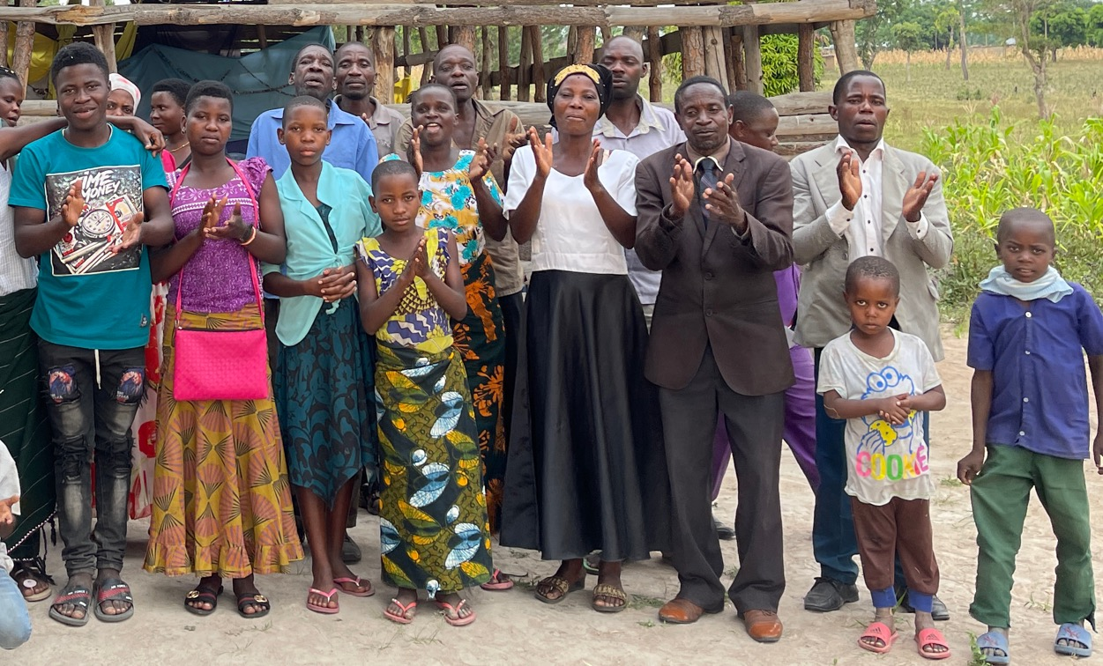



Un Llamado
a Colaborar

Slide 2

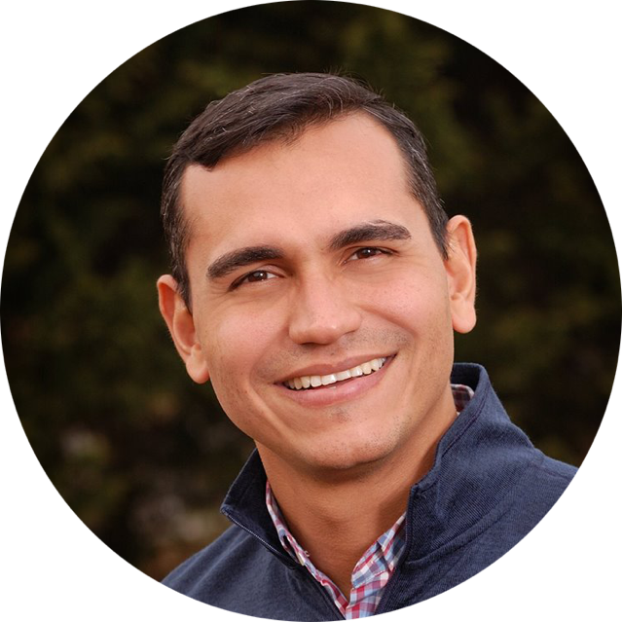
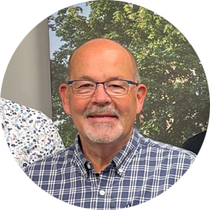

John Wagenveld, Cruz Mario Paniagua, Ron Anderson
Catalizadores Globales Para Plantación De Iglesias

Slide 3
Nuestro Propósito
La Red de Temas de Plantación de Iglesias de Lausana es una red abierta, neutral y no transaccional que se encuentra en una posición única para conectar un amplio espectro de personas influyentes e ideas en torno al tema de la Plantación de Iglesias por Saturación. Busca actuar como catalizador para ayudar a la iglesia mundial a desarrollar un camino claro para el establecimiento de procesos nacionales de Plantación de Iglesias por Saturación.

Slide 4
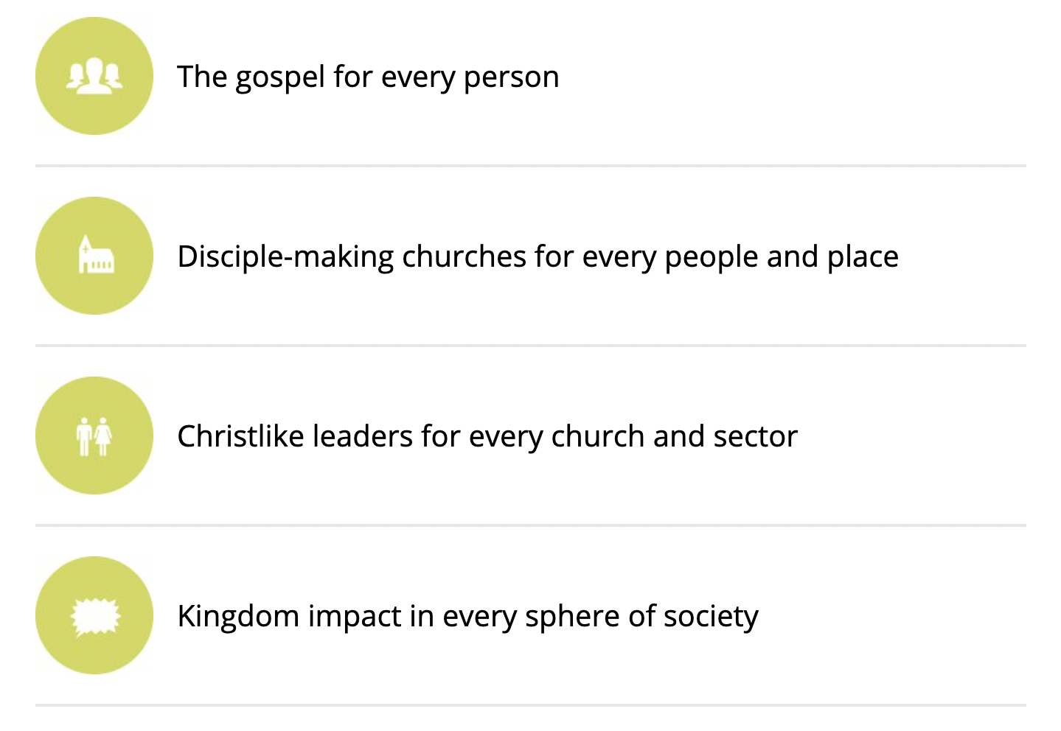
El evangelio para cada persona
Saturación =
Declaración
de Visión de Lausana
Iglesias que hacen discípulos para cada pueblo y lugar
Líderes semejantes a Cristo para cada iglesia y sector
Impacto del Reino en cada esfera de la sociedad
Notes:
El evangelio para cada persona
Iglesias que hacen discípulos para cada pueblo y lugar
Líderes semejantes a Cristo para cada iglesia y sector
Impacto del Reino en cada esfera de la sociedad

Slide 5
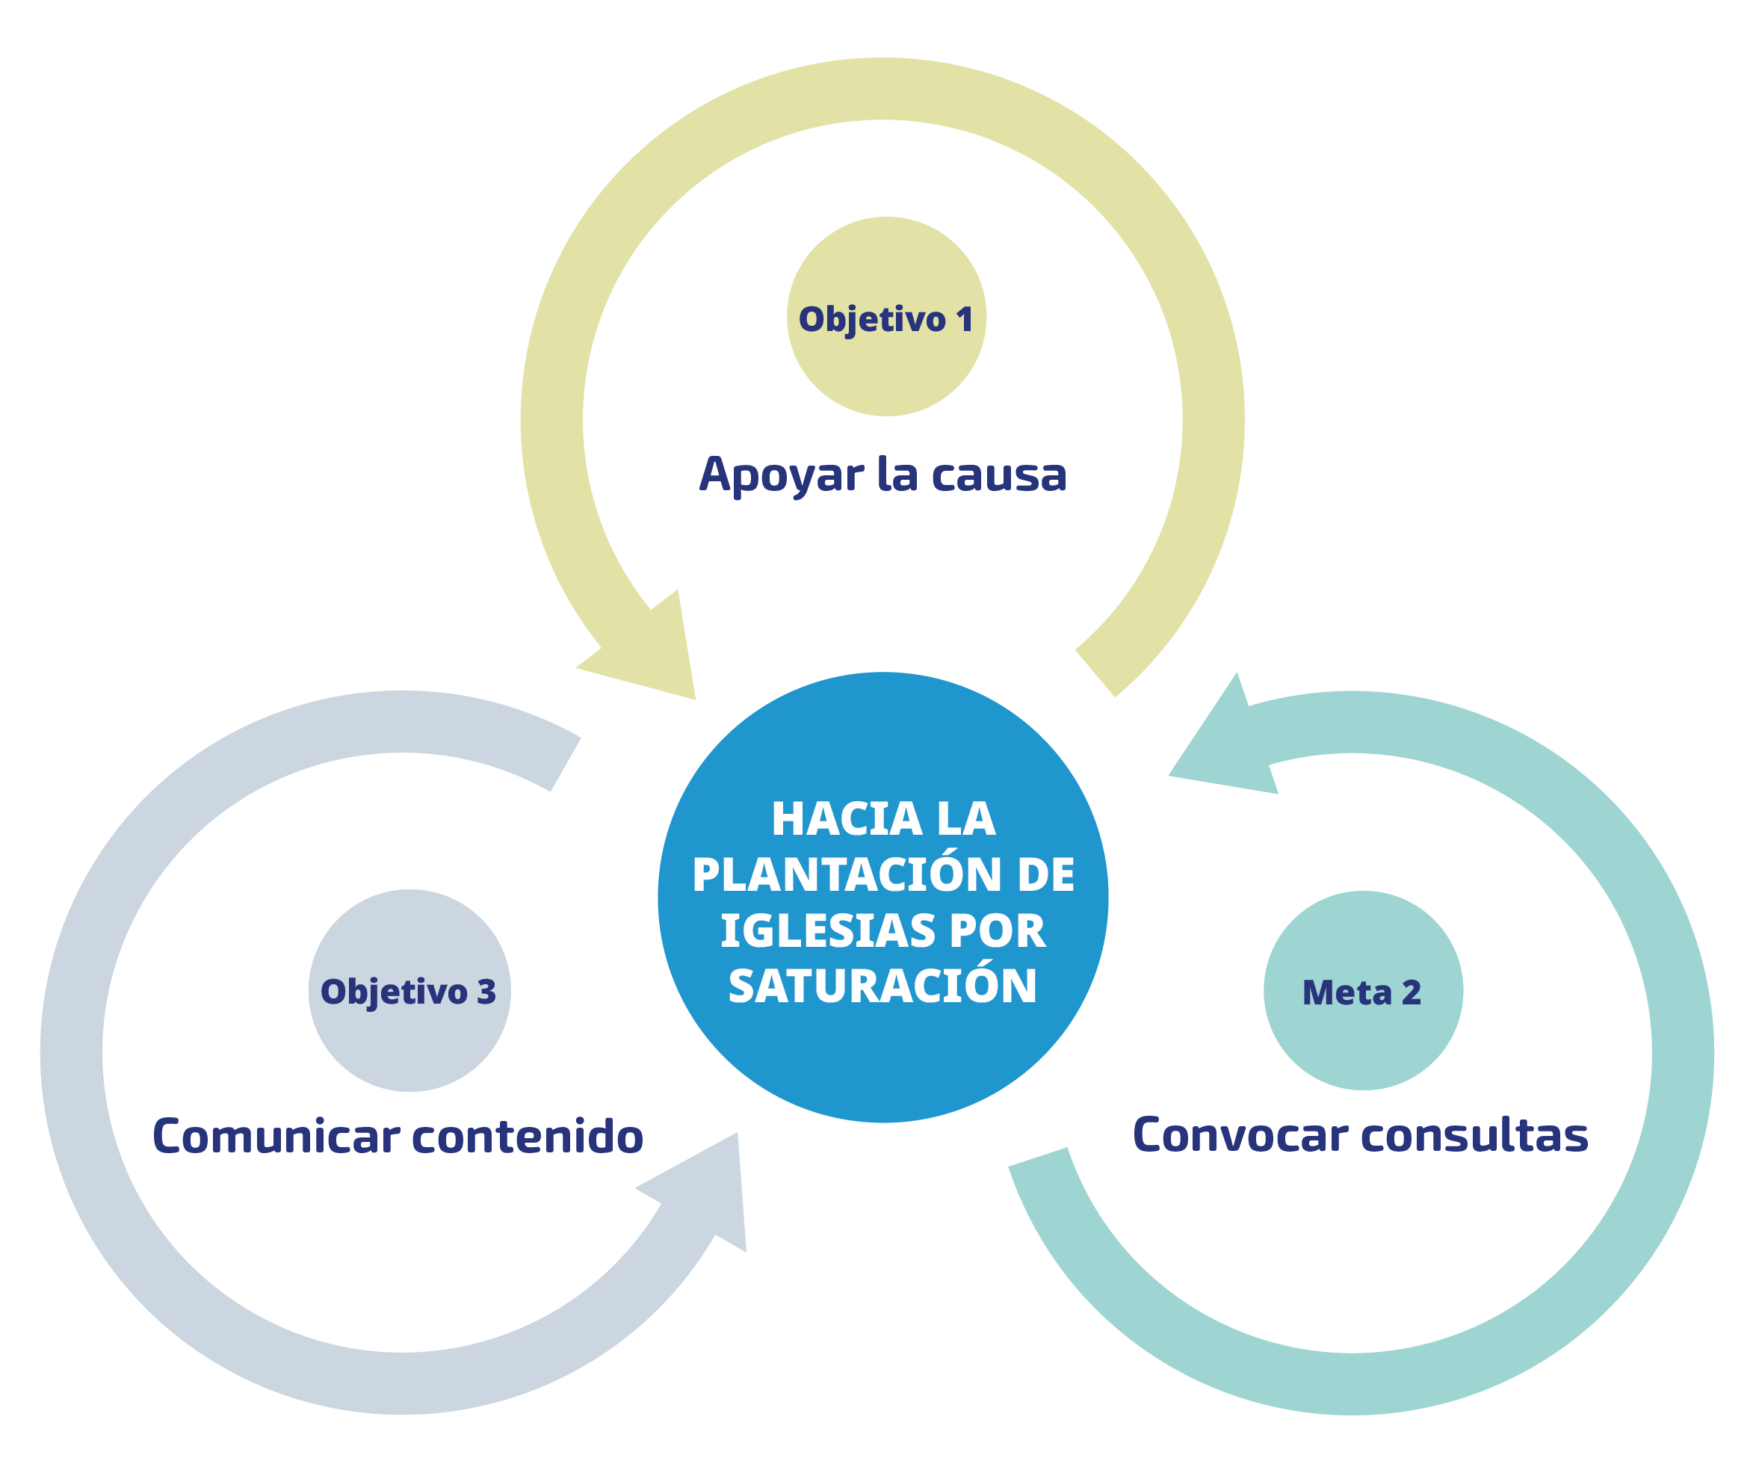

Slide 6
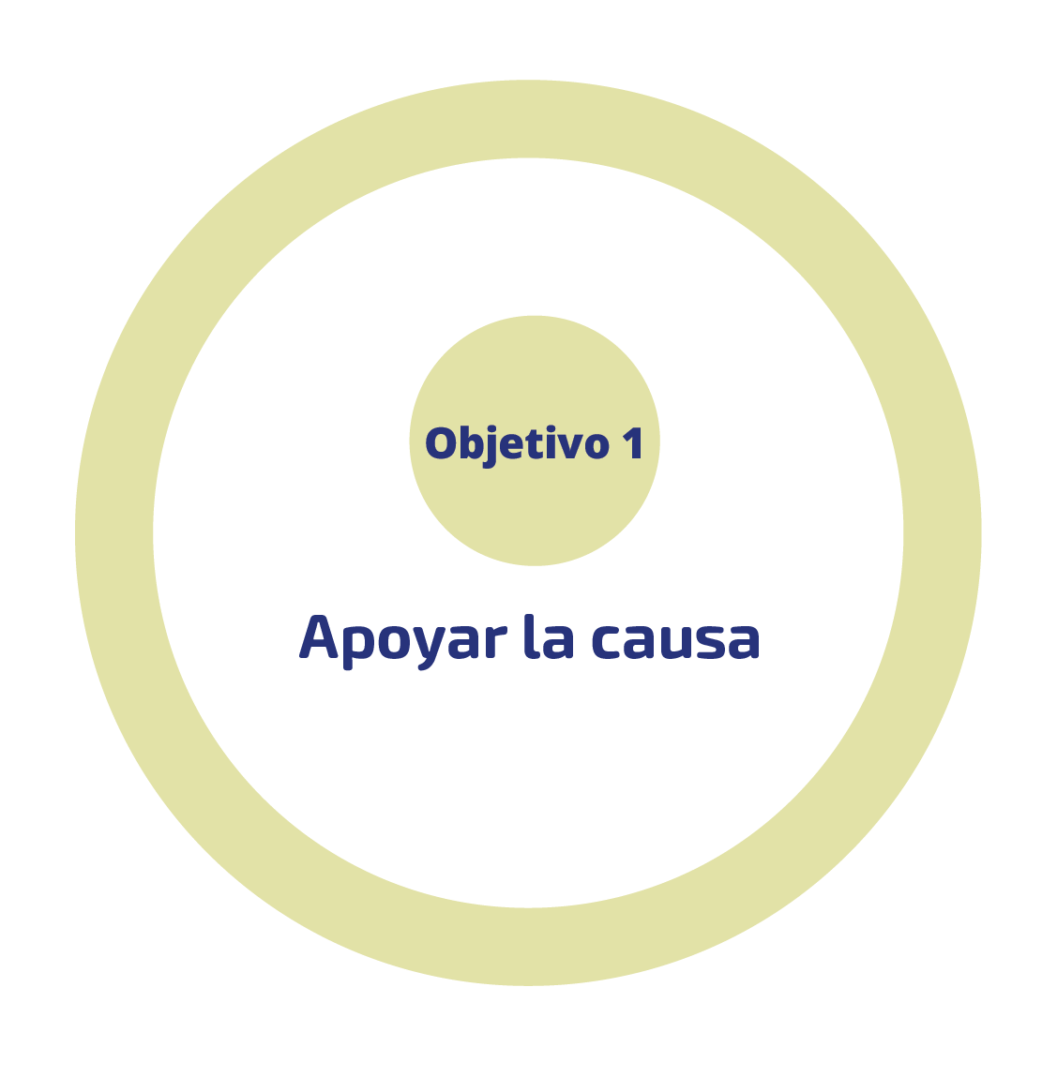
Identificar catalizadores-campeones a nivel nacional y para cada continente.
Involucrar a los campeones en relaciones de coaching y mentoría.

Slide 7
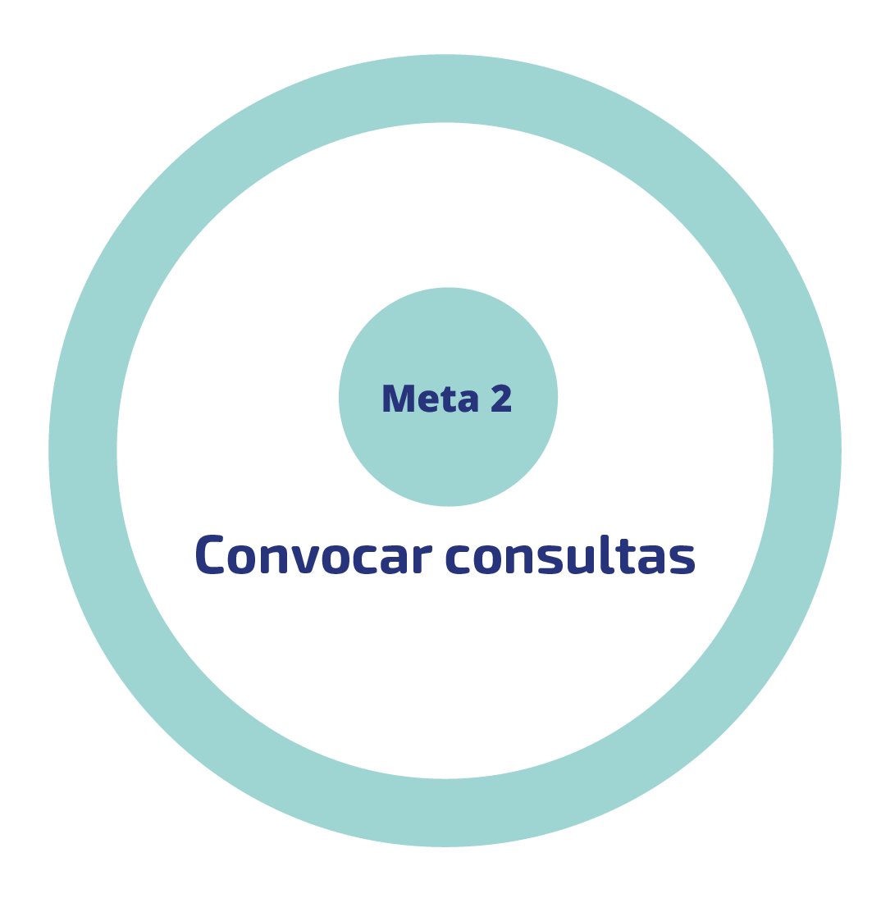
Establecer mesas de trabajo o incentivar las existentes para coordinar y colaborar para la Plantación de Iglesias de Saturación a nivel nacional.

Slide 8
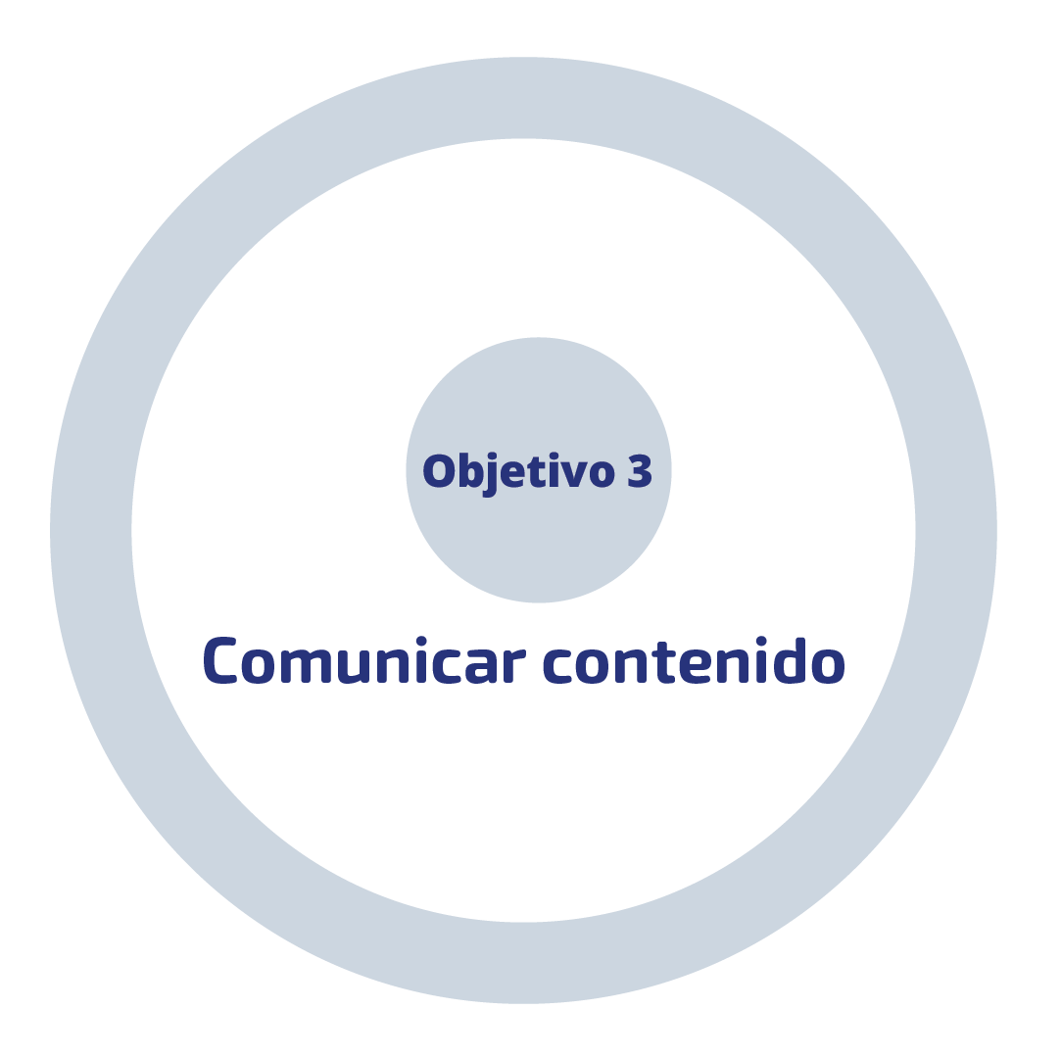
Crear y recopilar documentos técnicos, libros, blogs y videos relacionados con la plantación de iglesias. Compartir investigaciones, estadísticas y mejores prácticas para que se nos conozca como una fuente confiable de contenido misiológico sólido sobre plantación de iglesias.
Catalogar las organizaciones involucradas en el trabajo de plantación de iglesias nación por nación.

Slide 9




Vea nuestro sitio web y documentación sobre plantación de iglesias.

Slide 11






Estás invitado a

Slide 12
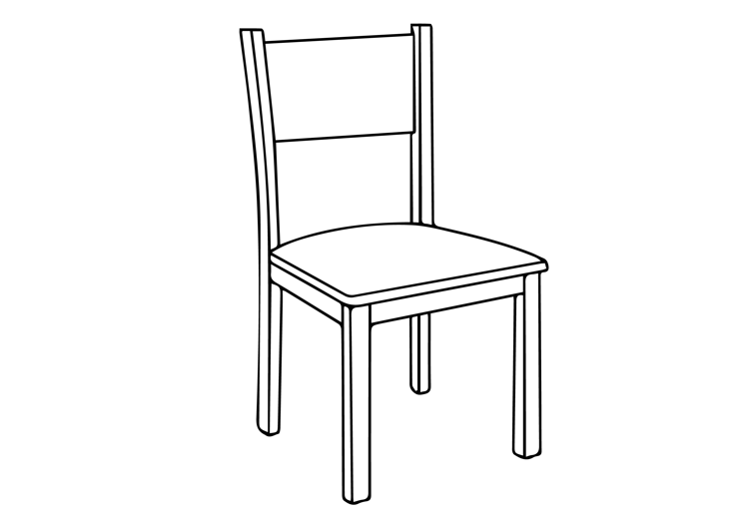
La Silla Vacía
¡Bienvenidos!
¡Hay espacio para que más redes se unan!

Slide 13
Ayúdanos a ser la respuesta a esta pregunta central:
¿Qué se necesita para saturar nuestra nación con el evangelio a través de la multiplicación de iglesias?

Slide 14
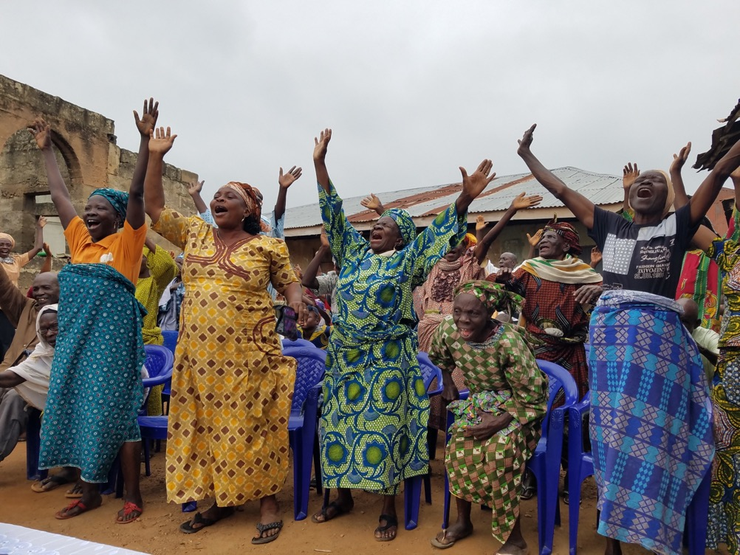
¿Qué?
Colaborar para saturar es
Una invitación a colaborar para saturar las naciones con iglesias que hacen discípulos.
En obediencia a la Gran Comisión y en el espíritu de la oración de Jesús en Juan 17 colaboramos para saturar cada espacio lingüístico, étnico, geográfico y social de nuestra nación con iglesias que multipliquen discípulos.

Slide 15
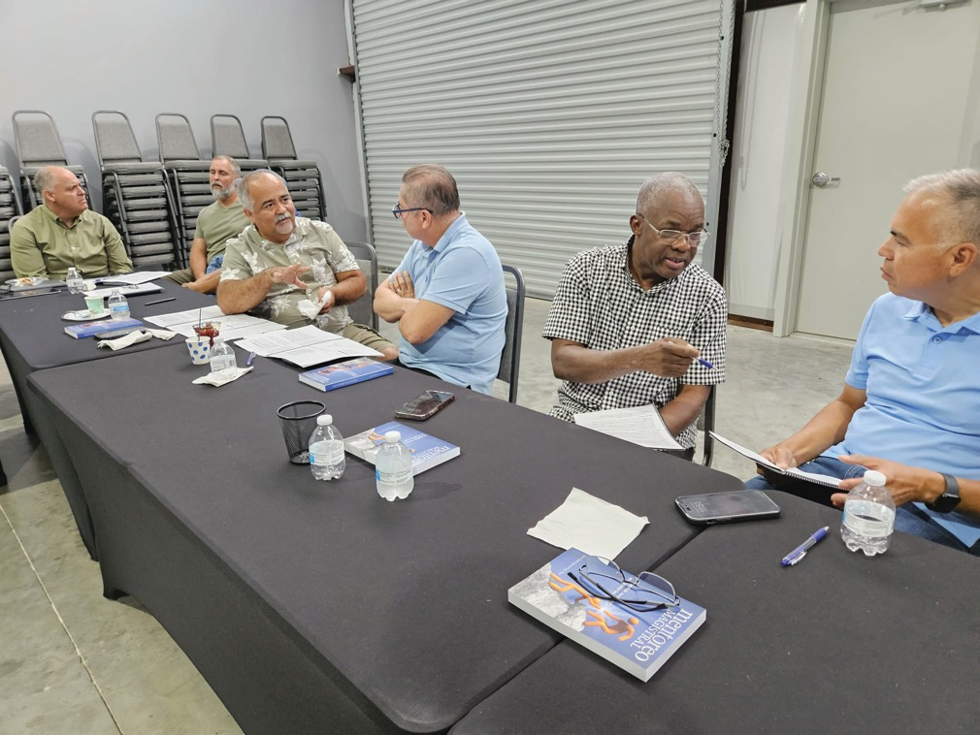
¿Por qué?
Hacemos esto para participar en la misión redentora del Dios Trino en el mundo.
INVITACIÓN
Colaborar para Saturar te invita a participar en una conversación colaborativa o mesa redonda cerca de ti.
¿Qué es una mesa redonda colaborativa? He aquí un ejemplo…

Slide 16
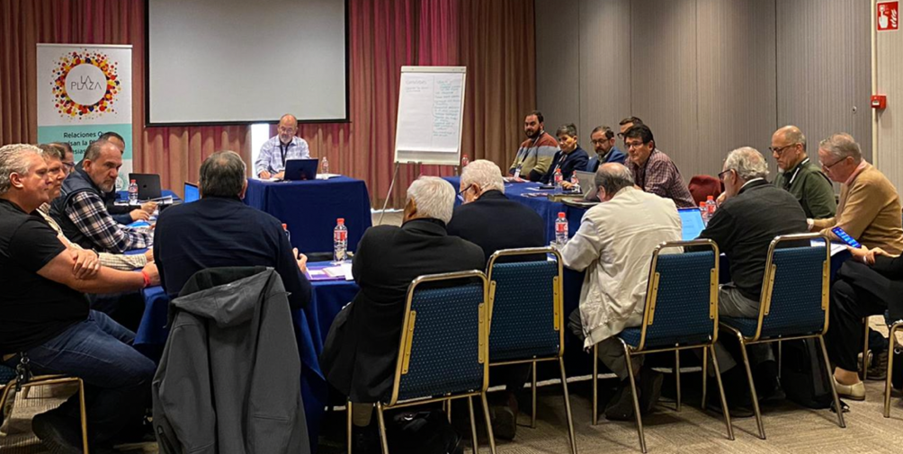








Una mesa redonda colaborativa implica…
Relaciones que impulsan la plantación de iglesias
Un equipo de líderes se reúne para coordinar los esfuerzos de saturar un país con iglesias que se multipliquen.
Los influencers se reúnen para orar y elaborar estrategias sobre la multiplicación de iglesias y discípulos.
Se incluyen líderes que representen a tantos grupos y organizaciones de iglesias como sea posible.
Líderes de La Plaza se reúnen en España para discutir el avance del Evangelio y cómo saturar el país con iglesias que hacen discípulos.

Slide 17
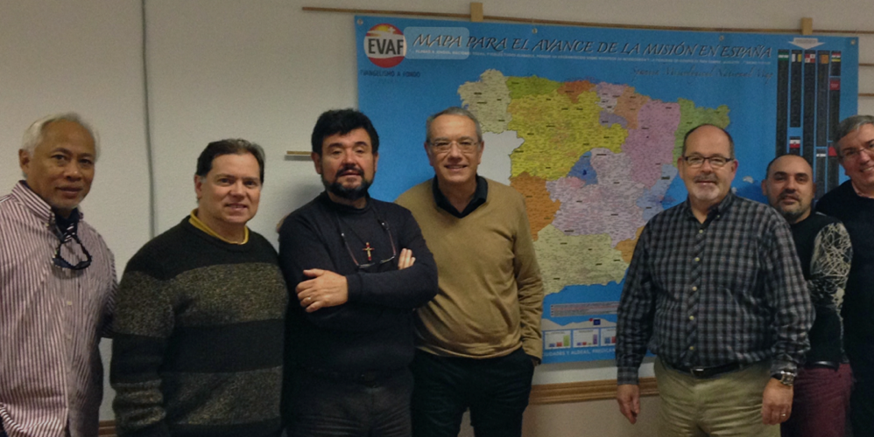




Una mesa redonda colaborativa implica…
Información que guía la toma
de decisiones.
¿Cuáles son los lugares en el mapa donde se necesitan más iglesias?
¿Dónde se encuentras los grupos étnicos no alcanzados?
¿Qué tipo de personas son más receptivas?
¿En qué áreas se necesitan mayores esfuerzos?
¿Cómo se puede compartir la información, según sea apropiado, tomando en serio el contexto local?

Slide 18
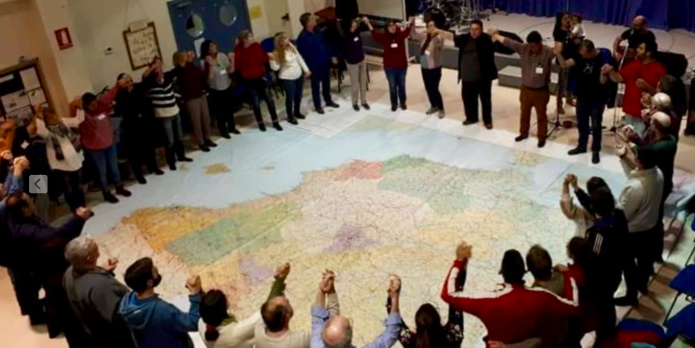


Una mesa redonda colaborativa implica…
Mirando a toda la nación juntos
Se organizan reuniones según sea necesario para orar, compartir ideas, establecer metas y evaluar el progreso. Un espíritu de unidad en la misión impregna la reunión y los líderes se alientan entre sí respetando los diferentes enfoques y perspectivas sobre la misión.

Slide 19
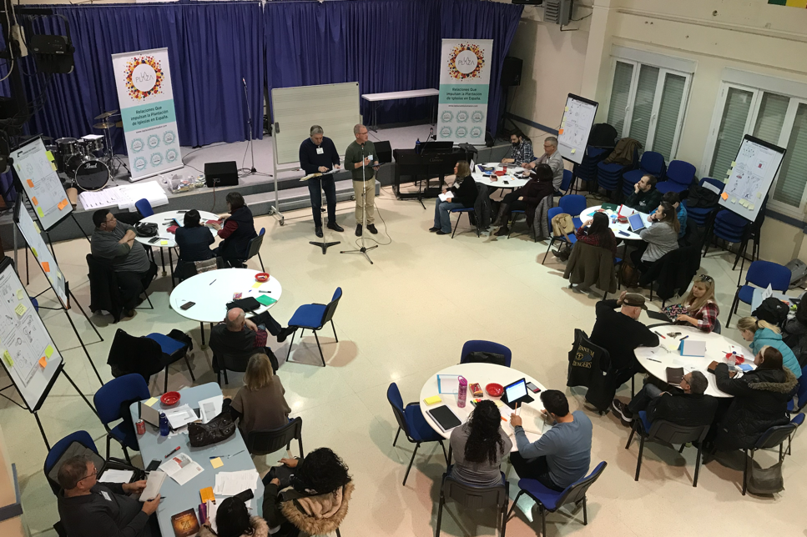

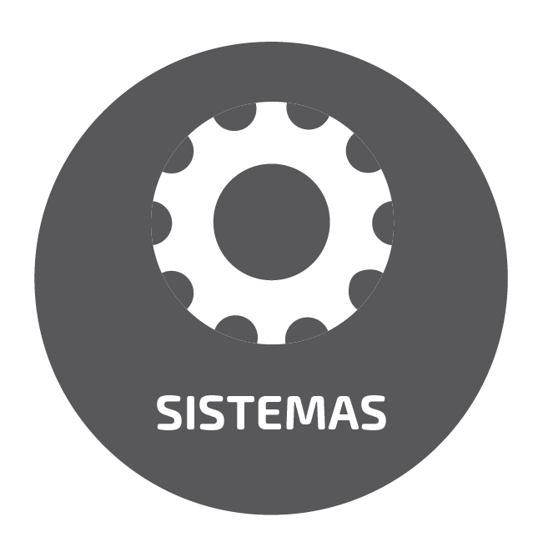
Una mesa redonda colaborativa implica…
Un lugar para cada sistema que promueva la saturación
Se invita a las organizaciones que brindan sistemas, herramientas, procesos, materiales, mentoría, entrenamiento y capacitación a colaborar en la implementación de los planes para saturar la nación con iglesias y comunidades misionales que se multipliquen. El espíritu de Colaborar para Saturar es inclusivo, con énfasis en la colaboración y la acción desde sus bases.

Slide 20
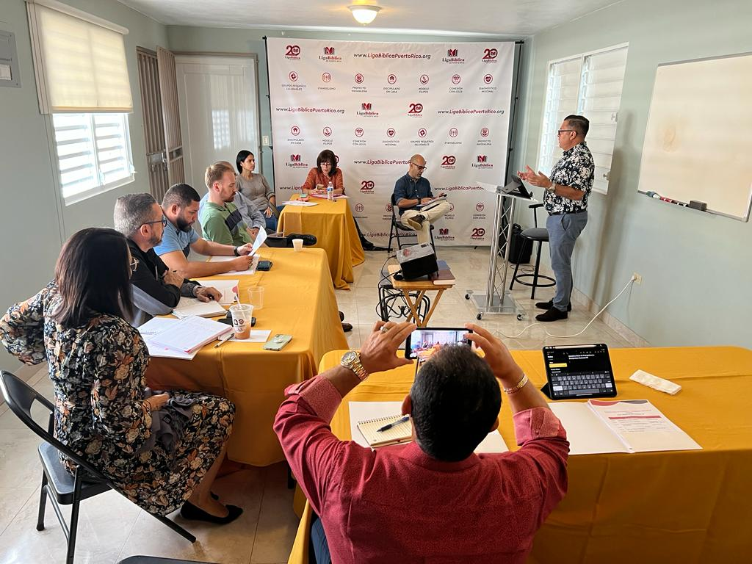
Mesa de Trabajo
en Puerto Rico

Slide 21
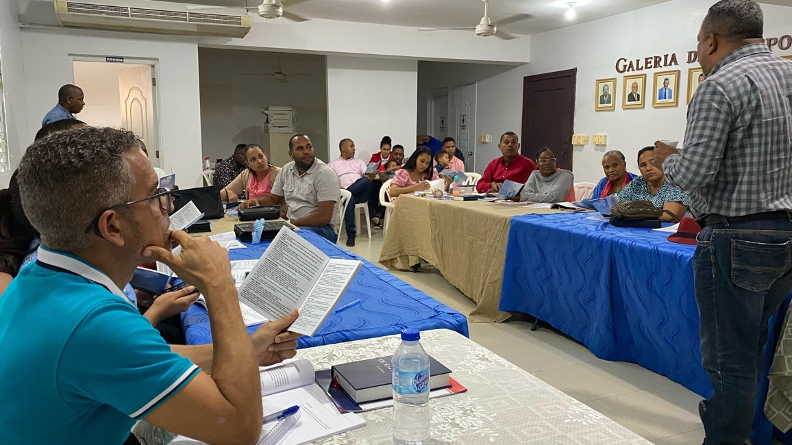
Mesa de Trabajo en República Dominicana

Slide 22














Otro ejemplo:
República Dominicana: muchas denominaciones y redes – ¡Un solo objetivo!

Slide 23
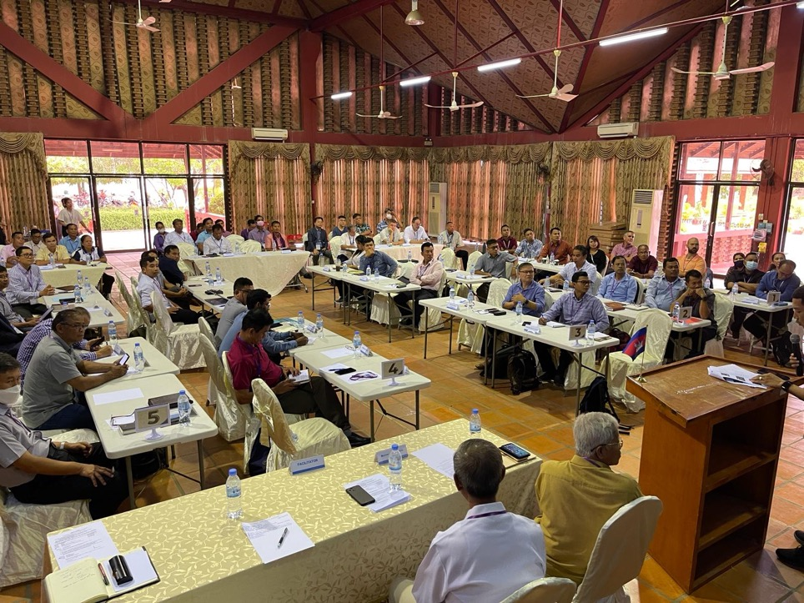
Otros ejemplos
Camboya
2da Mesa Redonda
78 líderes de diferentes denominaciones y ministerios
21 ministerios/organizaciones representados
Cada organización tuvo la oportunidad de compartir sus esfuerzos y estrategias.
Todas las organizaciones marcadas en el mapa donde están trabajando.

Slide 24
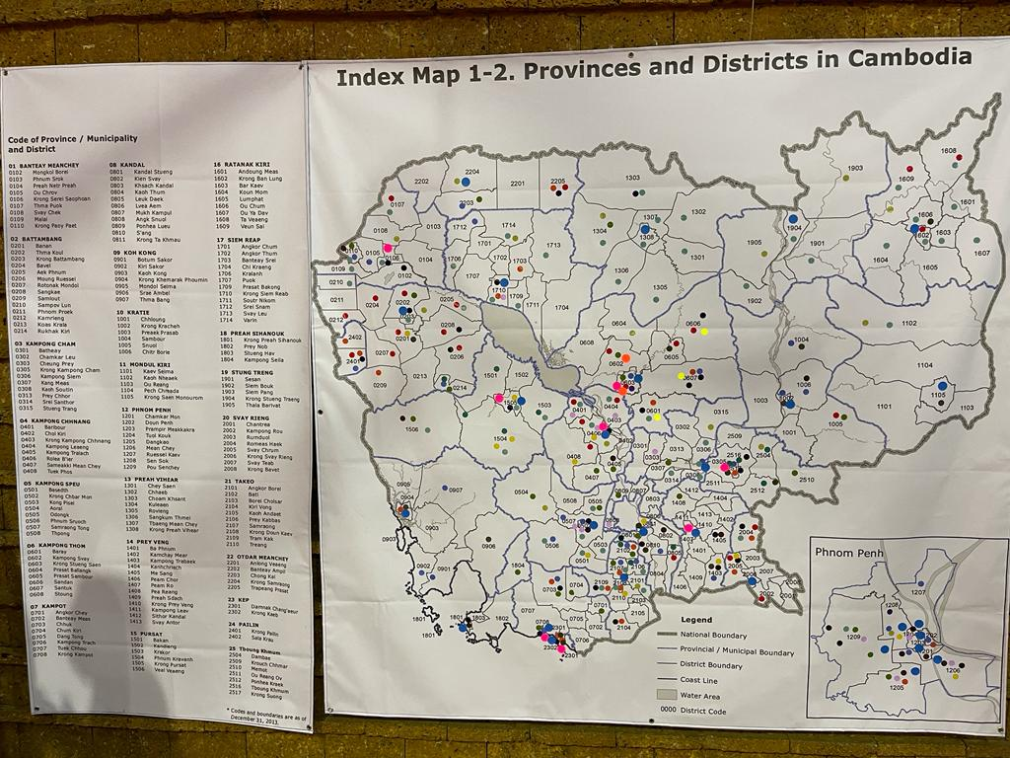
Camboya

Slide 25
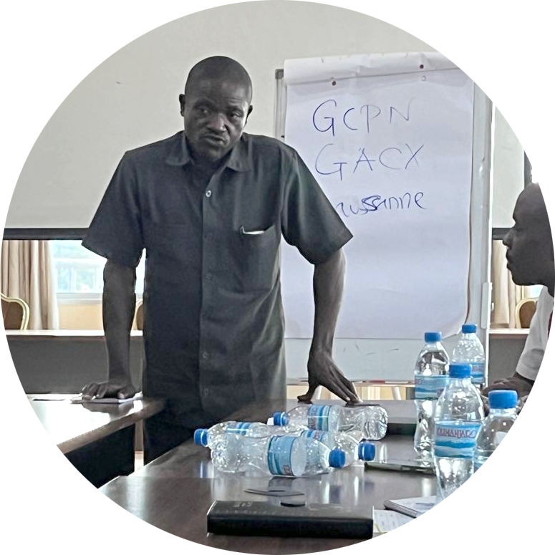
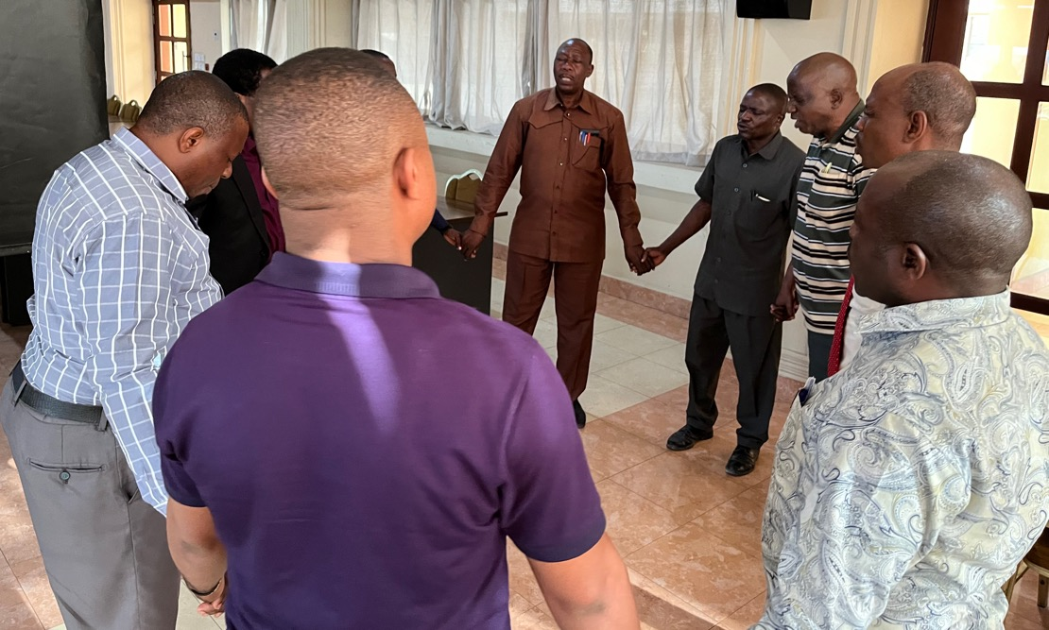
Tanzanía

Slide 26
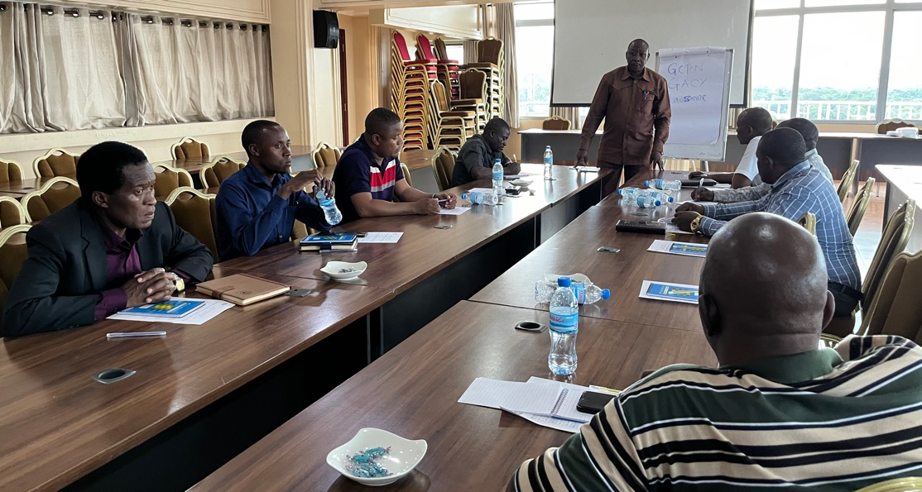
Tanzania

Slide 27
Nuestro objetivo específico:
Establecer una mesa redonda eficaz de formación de discípulos y plantación de iglesias en cada nación, apoyada por reuniones de colaboración regionales.

Slide 28
Junto con esta presentación en PowerPoint se encuentra disponible un documento con una invitación a colaborar para saturar las naciones con iglesias que hagan discípulos. Este documento de una página proporciona un acuerdo general que pueden firmar quienes deseen colaborar juntos.
Convenio colaborativo
de una página

Slide 29
Colaborar para saturar nos invita a trabajar y orar por…
Progresio
Es decir, una salud creciente en las cuatro etapas de colaboración.
1
Liderazgo Equipo/Catalizadores | Información Estratégica | Encuentros Nacionales | Sistemas Herramientas/Capacitación

Slide 30
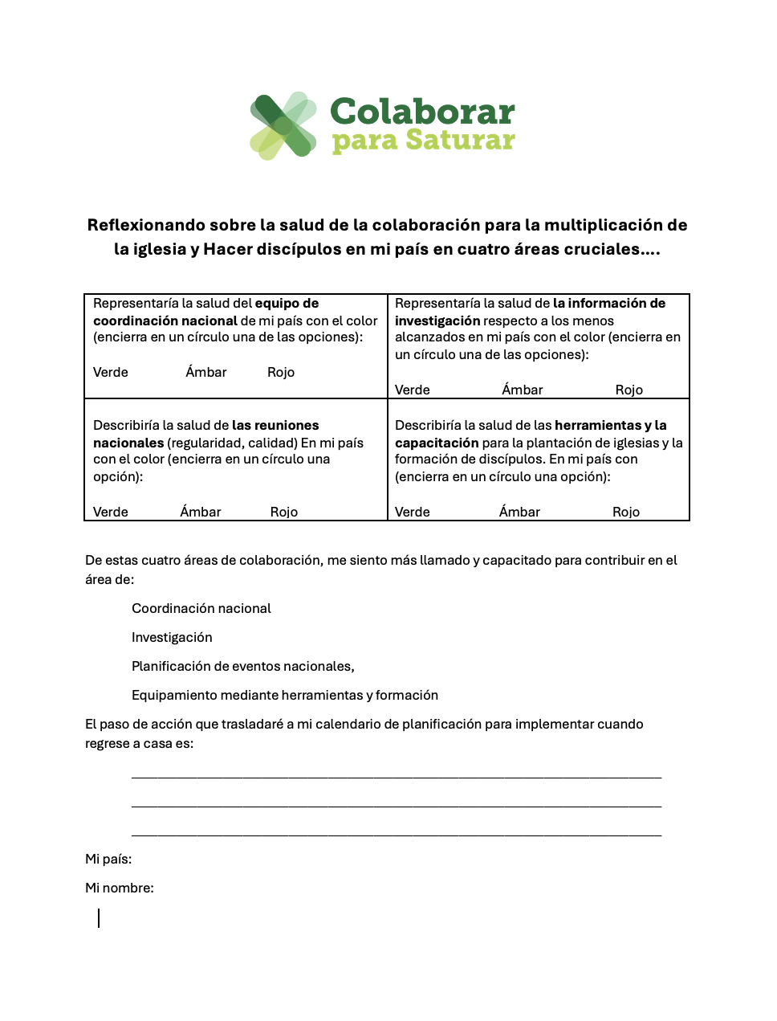
Multiplicación de iglesias y formación de discípulos
En mi país

Slide 31
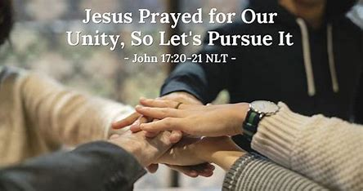
Colaborar para saturar nos invita a trabajar y orar por…
Colaboración sana y efectiva en 200 naciones.
2
Los líderes de la iglesia en cada nación están apasionadamente activos en colaboración para una multiplicación efectiva de la iglesia “para que todos sepan” en respuesta a la oración de Jesús en Juan 17.

Slide 32
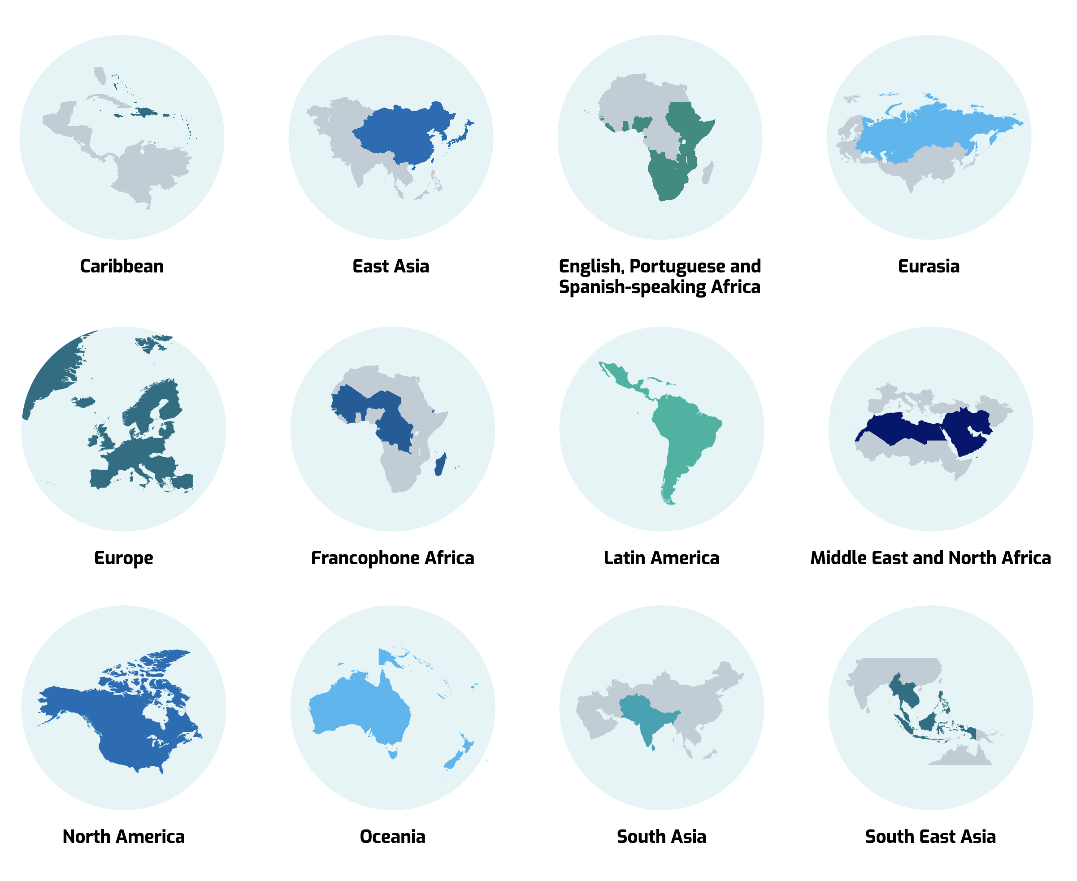
Colaborar para saturar nos invita a trabajar y orar por…
Redes regionales de apoyo para el aprendizaje y el estímulo compartidos.
Próxima comunidad global de aprendizaje: 29 de octubre
3

Slide 33
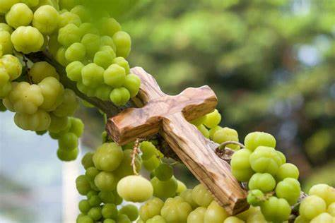
Medida:
¿Cómo sabremos cómo estamos?
Panel seguro para brindar una visión global de la oración continua y el apoyo a las iniciativas nacionales
Actualizado dos veces al año
Refleja la evaluación de los líderes nacionales.
Para mostrar frutos de la colaboración

Slide 34
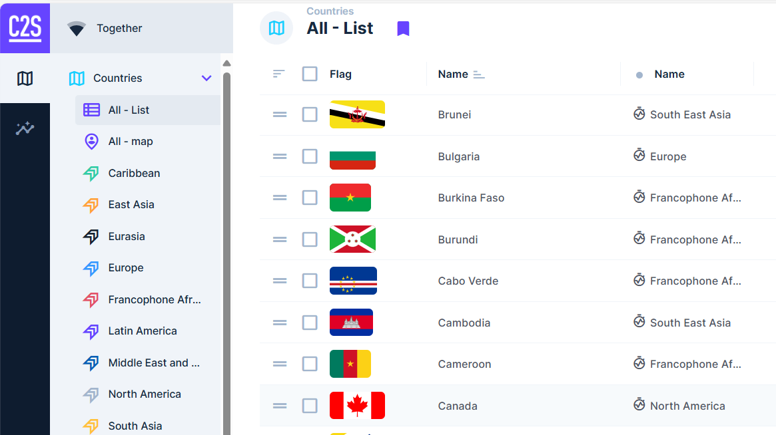

Slide 35
¡Un regalo para ti!

Slide 36
Conéctese con este código QR para:
Recibir contenido periódicamente.
Unirse a nosotros para entrenar el 29 de octubre.
Para iniciar una reunión colaborativa en su país.
QR ode
1
2
3

Slide 37
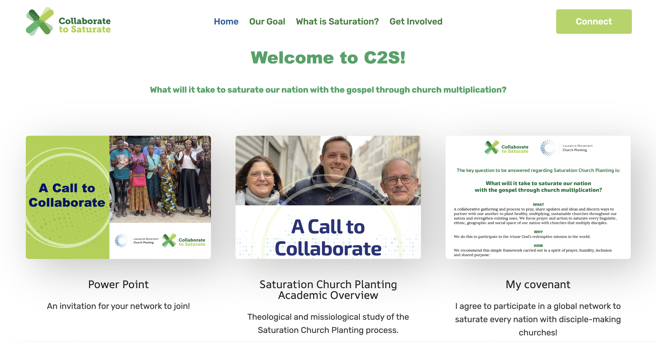

Slide 38
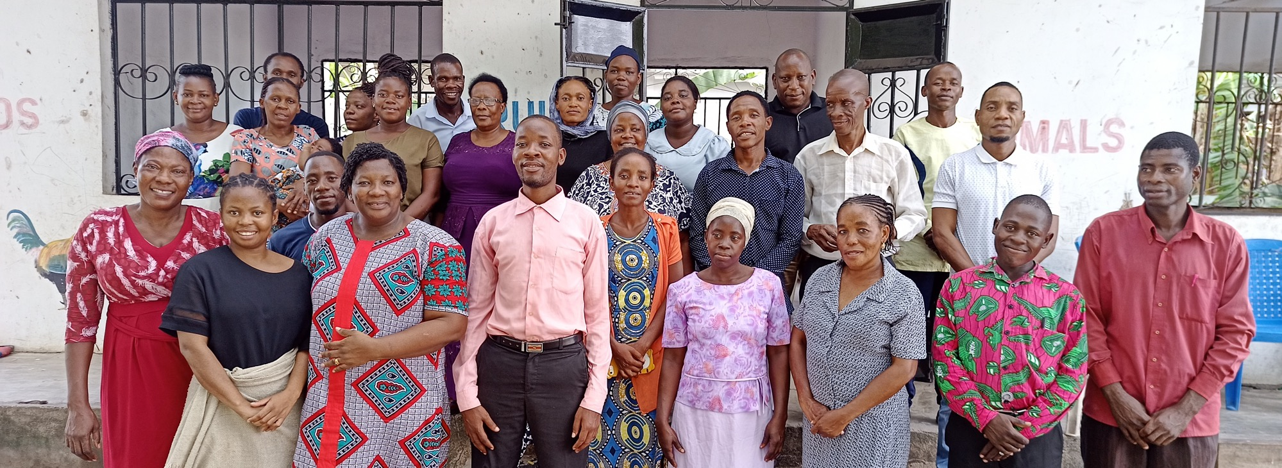
¡Gracias!

